Slide 1

电控发动机
点火正时的控制原理

Slide 2
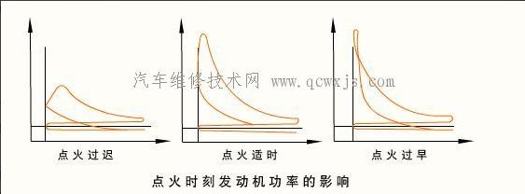
点火时刻
发动机工作时，点火时刻对发动机的工作和性能有很大的影响。混合气燃烧有一定的速度，即从火花塞跳火到气缸内的可燃混合气完全燃烧是需要一定时间的。虽然这段时间很短，不过千分之几秒，但是由于发动机的转速很高，在这样短的时间内曲轴却转过较大的角度。若恰好在活塞到达上止点时点火，混合气开始燃烧时，活塞已开始向下运动，使气缸容积增大，燃烧压力降低，发动机功率下降。
因此，应提前点火，即在活塞到达压缩行程上止点之前火花塞跳火，使燃烧室内的气体压力在活塞到达压缩行程上止点后10°~12°时达到最大值。这样混合气燃烧时产生的热星，在做功行程中得到最有效的利用，可以提高发动机的功率。
点火过早
但是，若点火过早，则活塞还在向上止点移动时，气缸内压力已达到很大数值，这时气体压力作用的方向与活塞运动的方向相反，在示功图上出现了套环，此时，发动机有效功减小，发动机功率也将下降。
点火提前角
从点火时刻起到活塞到达压缩上止点，这段时间内曲轴转过的角度称为点火提前角。
最佳点火提前角
能使发动机获得最佳动力性、经济性和最佳排放性能的点火提前角，称为最佳点火提前角。
点火因素
发动机工作时，最佳点火提前角不是固定值，它随很多因素而改变。影响点火提前角的主要因素是发动机的转速和混合气的燃烧速度。混合气的燃烧速度又与混合气的成分、发动机的结构及其他(燃烧室的形状、压缩比等)一些因素有关。

Slide 3
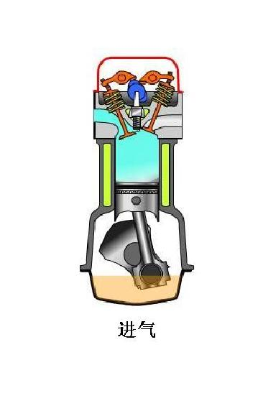
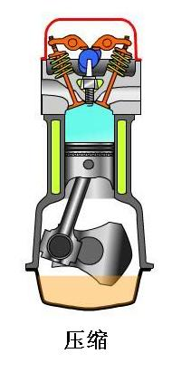
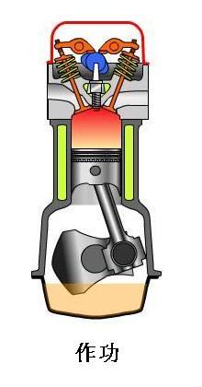
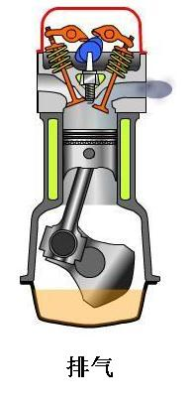
空气与汽油在气缸内的相遇，在恰当的时间碰到电火花，巧夺天工的燃烧艺术由此产生。不止有璀璨的火焰，还有澎湃的动力。在对的时间遇到对的人，是幸运。发动机点火时间不正确，带来的不是璀璨的艺术，而是敲缸，爆震，动力不足，严重时排气管还放炮。如何确定这个点火时间，也就是点火正时呢？
进气 压缩 做功 排气这是发动机的工作循环。在发动机的压缩冲程终了，活塞达到行程的顶点时，点火系统向火花塞提供高压火花以点燃气缸内的压缩混合气做功，这个时间就是点火正时。

Slide 4
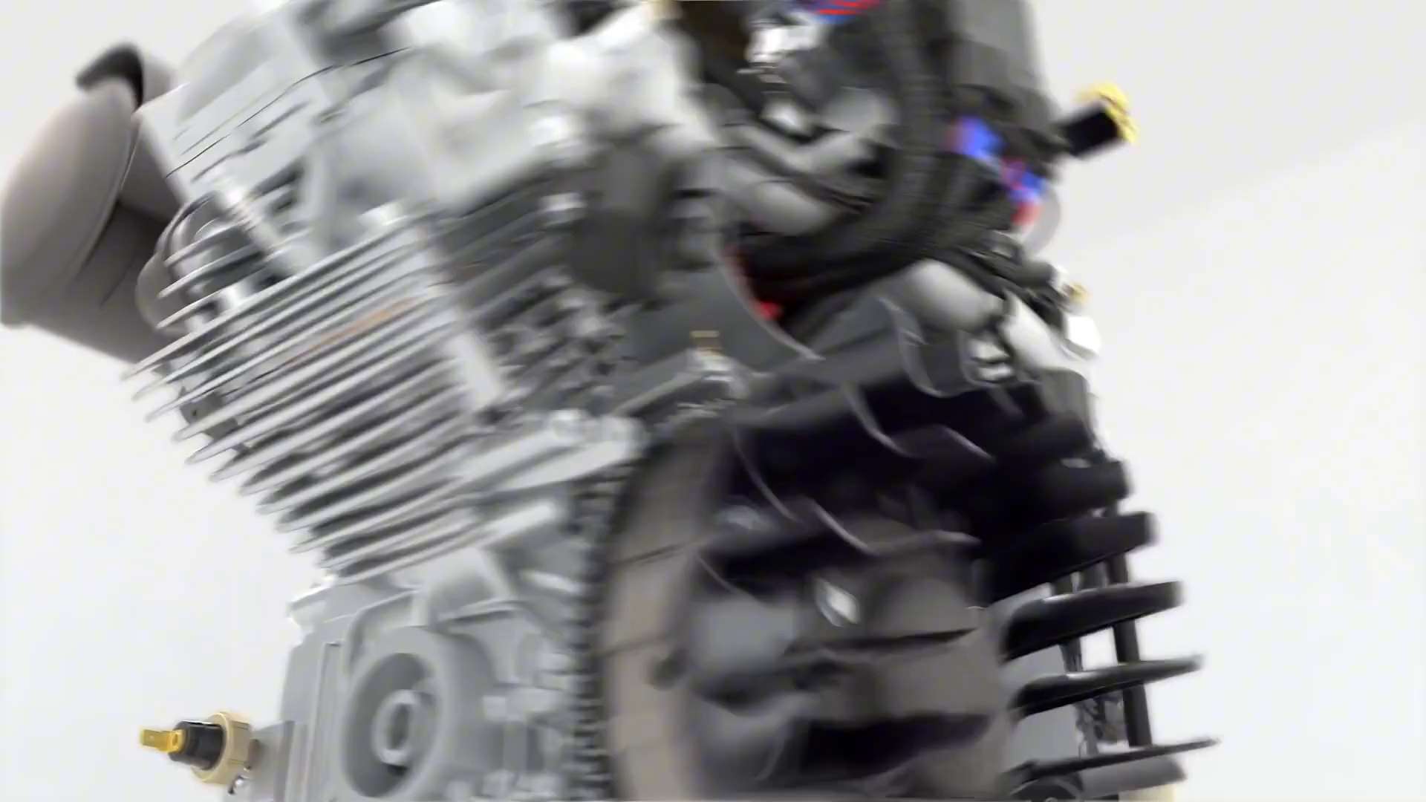
混合气燃烧有一定的速度，即从火花塞跳火到气缸内的可燃混合气完全燃烧是需要一定时间的。虽然这段时间很短，不过千分之几秒，但是由于发动机的转速很高，若恰好在活塞到达上止点时点火，混合气开始燃烧时，活塞已开始向下运动，使气缸容积增大，燃烧压力降低，发动机功率下降。
因此，应提前点火，即在活塞到达压缩行程上止点之前火花塞跳火，使燃烧室内的气体压力在活塞到达压缩行程上止点后10°~12°时达到最大值。这样混合气燃烧时产生的热量，在做功行程中得到最有效的利用，可以提高发动机的功率。所以正确的点火正时是在各缸压缩上止点前10度。

Slide 5
点火提前角应随发动机转速升高而增大
当节气门开度一定时，随着发动机转速升高，单位时间内曲轴转过的角度增大。如果混合气燃烧速度不变，则应适当增大点火提前角，否则燃烧会延续到做功行程，使发动机的动力性、经济性下降。
所以，点火提前角应随发动机转速升高而增大。但是，当发动机转速达到一定值以后，由于燃烧室内的温度和压力提高，扰流增强，混合气燃烧速度加快，最佳点火提前角增大的幅度减慢，并非成线性关系。
发动机转速—定
当发动机转速一定时，随着负荷增加，节气门开度增大，单位时间内吸入气缸内的可燃混合气数量增加，压缩行程终了时燃烧室内的温度和压力增高。同时残余废气在气缸内混合气中所占的比例减少，混合气燃烧速度加快，点火提前角应适当减小。反之，发动机负荷减小时，点火提前角应当加大。
最佳点火提前角还与所用汽油的抗爆性有关
最佳点火提前角还与所用汽油的抗爆性有关。使用辛烷值较高即抗爆性较好的汽油时，点火提前角应适当增大。因此，当发动机换用不同牌号的汽油时，点火提前角也必须作适当调整。为此，要求点火系统的结构还应在必要时能适当地进行点火提前角的手动调节，如有些车型的点火系统中配有辛烷值校正器，可以在进行手动调节时指示调节的角度。
消除自感电压和电流
触点断开后，初级电流下降的速率越高，铁心中的磁通变化率越大，次级绕组中产生的感应电压越高，越容易击穿火花塞间隙。当点火线圈铁心中的磁通发生变化时，不仅在次级绕组中产生高压电(互感电压)，同时也在初级绕组中产生自感电压和电流。在触点分开、初级电流下降的瞬间，自感电流的方向与原初级电流的方向相同，其电压高达300V。它将击穿触点间隙，在触点间产生强烈的电火花，这不仅使触点迅速氧化、烧蚀，影响断电器正常工作，同时使初级电流的变化率下降，次级绕组中感应的电压降低，火花塞间隙中的火花变弱，以致难以点燃混合气。为了消除自感电压和电流的不利影响，在断电器触点之间并联有电容器C1。在触点分开瞬间，自感电流向电容器充电，可以减小触点之间的火花，加速初级电流和磁通的衰减，并提高了次级电压。
点火提前角与点火正时不一样，点火提前角是指在发动机活塞还未达到压缩上止点时，火花塞提前跳火，从火花塞跳火的时刻起，到活塞到达压缩上止点的时间内，曲轴所转过的角度便称之为点火提前角。点火正时是在发动机的压缩冲程终了，活塞达到行程的顶点时，点火系统向火花塞提供高压火花以点燃气缸内的压缩混合气做功，这个时间就是点火正时。影响发动机点火提前角的因素有：1、发动机转速；2、负荷；3、辛烷值；4、燃烧室形状；5、燃烧室内温度；6、空燃比；7、大气压力；8、冷却水温度。

Slide 6
而发动机电脑通过曲轴和凸轮轴位置传感器能清晰的知道各气缸的压缩行程。接下来详细的看下
先看发动机机械正时点（曲轴——一缸活塞上止点位置，凸轮轴——进排气门都关闭）
传感器信号齿（每一个齿所代表的角度，而曲轴缺齿信号正好为一缸上止点，凸轮轴的特殊信号齿为一缸的进排气门都关闭。现在知道了各缸压缩上止点，也知道了每一个齿的旋转角度，由此，发动机电脑就能准确的计算出来每一个气缸的点火正时了。发动机的结构形式不一样，点火正时和点火顺序也是不一样的。

Slide 7

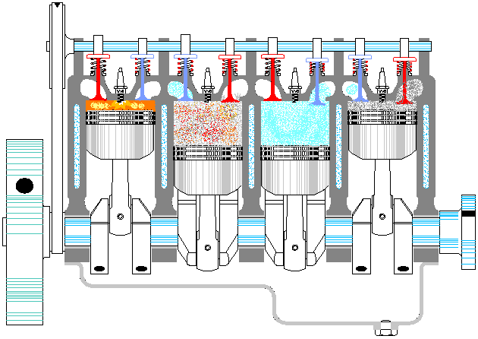
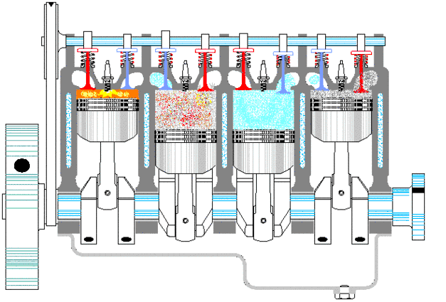
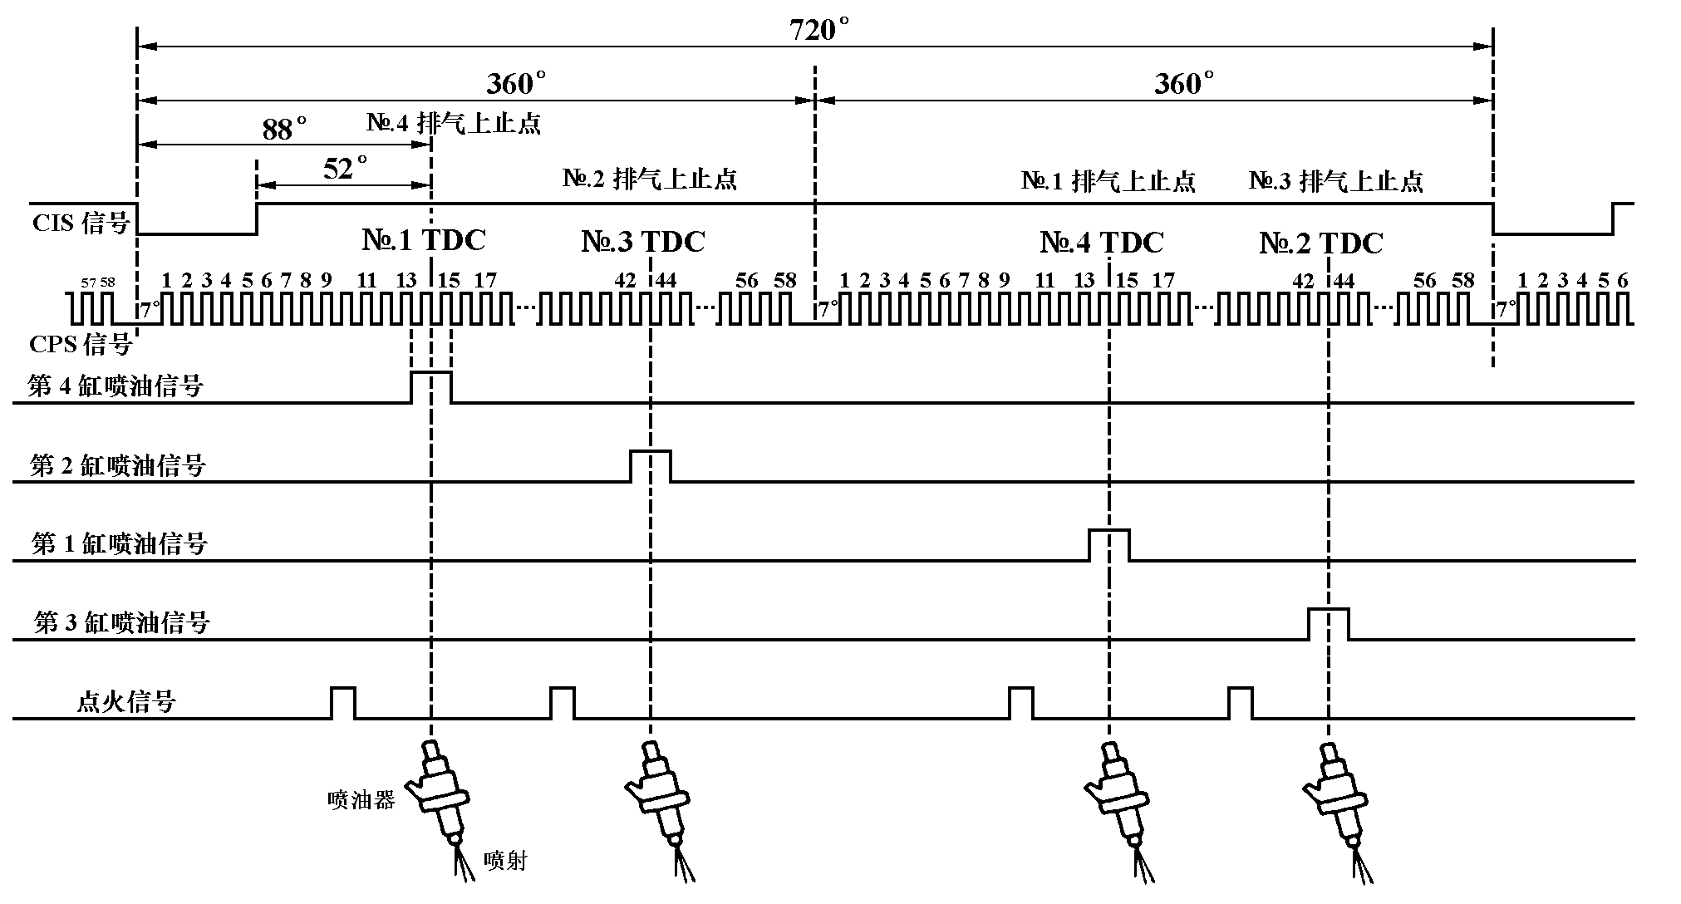


N
S
霍尔元件

Slide 8
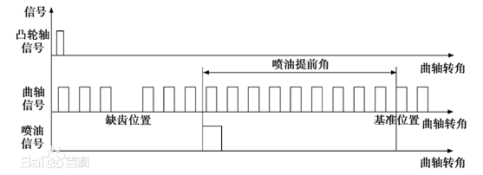
常见的直列四缸发动机的点火顺序为1、3、4、2；即1缸处于“做功”时，3缸处于“压缩”状态，4缸处于“进气”状态，2缸处于“排气”状态。根据发动机缸数的不同，发动机的点火顺序也会有所差异。
市面上在售车型的发动机一般分为3缸、4缸、5缸、6缸和8缸。根据发动机缸数的不同，发动机的点火顺序也会有所差异，具体顺序为
1、三缸发动机：点火顺序为1-3-2。1缸先做功；当曲轴转角到0-240°时，3缸做功；当曲轴转角到240-720°时，2缸再做功。
2、四缸发动机：点火顺序为1-2-4-3或1-3-4-2。以1-3-4-2的点火顺序为例，当曲轴转角为0-180°时，1缸做功；当曲轴转角为180-360°时，3缸做功；当曲轴转角为360-540°时，4缸做功；当曲轴转角为540-720°时，2缸做功。
3、五缸发动机：点火顺序为1-2-4-5-3。
4、六缸发动机：六缸发动机分为直列六缸发动机和V型六缸发动机，其点火顺序也有所差异。直列六缸发动机的点火顺序一般为1-5-3-6-2-4或者1-4-2-6-3-5；V型六缸发动机的点火顺序一般为1-4-5-2-3-6或者1-6-5-4-3-2。
5、八缸发动机：点火顺序一般为1-8-4-3-6-5-7-2。
一般来说，发动机缸数越多，其在运行时就会越平稳。因为缸数多，所以车辆动力更加强劲，但是油耗也会相应的提高。

Slide 9
如何判断发动机点火时间的早晚
发动机点火过早 发动机不易起动。在发动机正常运行时有明显的敲缸声。
故障原因： 1、点火正时不对。 2、点火系统有故障。
处理方法： 1、调整点火正时。 2、检查点火系统。 发动机点火过迟 发动机不易起动，消音器响声沉闷，汽车行驶无力。加速时有回火、排气管排火等现象。水温表显示水温较高，排气管冒黑烟。
故障原因： 1、点火正时不正确。 2、点火系统有故障。
发动机点火顺序是什么
发动机的点火顺序为1、3、4、2；即1缸处于“做功”时，3缸处于“压缩”状态，4缸处于“进气”状态，2缸处于“排气”状态。根据发动机缸数的不同，发动机的点火顺序也会有所差异。
市面上在售车型的发动机一般分为3缸、4缸、5缸、6缸和8缸。根据发动机缸数的不同，发动机的点火顺序也会有所差异，具体顺序为
1、三缸发动机：点火顺序为1-3-2。1缸先做功；当曲轴转角到0-240°时，3缸做功；当曲轴转角到240-720°时，2缸再做功。
2、四缸发动机：点火顺序为1-2-4-3或1-3-4-2。以1-3-4-2的点火顺序为例，当曲轴转角为0-180°时，1缸做功；当曲轴转角为180-360°时，3缸做功；当曲轴转角为360-540°时，4缸做功；当曲轴转角为540-720°时，2缸做功。
3、五缸发动机：点火顺序为1-2-4-5-3。
4、六缸发动机：六缸发动机分为直列六缸发动机和V型六缸发动机，其点火顺序也有所差异。直列六缸发动机的点火顺序一般为1-5-3-6-2-4或者1-4-2-6-3-5；V型六缸发动机的点火顺序一般为1-4-5-2-3-6或者1-6-5-4-3-2。
5、八缸发动机：点火顺序一般为1-8-4-3-6-5-7-2。
一般来说，发动机缸数越多，其在运行时就会越平稳。因为缸数多，所以车辆动力更加强劲，但是油耗也会相应的提高。

Slide 10
